Slide 2
Unidade 7
LÍNGUA INGLESA – 8º ANO Conjunto 3

Slide 3
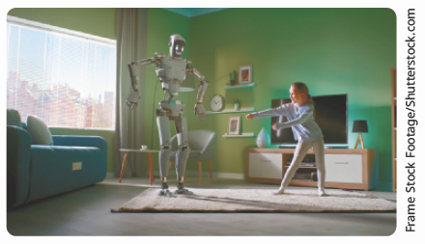
Conto de ficção científica
LÍNGUA INGLESA – 8º ANO Conjunto 3
O conto de ficção científica é uma narrativa curta a respeito de temas como viagens espaciais, viagem no tempo, robôs, vida extraterrestre, tecnologia e o futuro da humanidade.
Os elementos da história, como os poucos personagens, o narrador, o tempo e espaço estão relacionados ou representam o tema ficção científica.

Slide 4
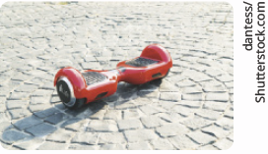
Gadgets
LÍNGUA INGLESA – 8º ANO Conjunto 3
bluetooth speaker
drone
earbuds
game console
hoverboard
portable charger

Slide 5
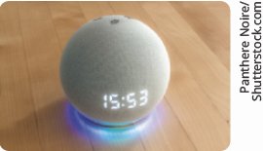
Gadgets
LÍNGUA INGLESA – 8º ANO Conjunto 3
smart speaker
smartphone
smartwatch
tablet
3D printer
virtual reality headset

Slide 6
Future - will
LÍNGUA INGLESA – 8º ANO Conjunto 3
Usamos will para falar sobre o futuro nas seguintes situações.
Previsões
In the future, robots will have feelings as humans.
Decisões feitas no momento
As my mouse just broke, I will buy a new one.
Ofertas ou promessas
I will help you to fix the robot vacuum.
She promises that she will spend less time on the smartphone.

Slide 7
Future - will
LÍNGUA INGLESA – 8º ANO Conjunto 3
Em sentenças afirmativas, usamos will e o verbo na forma base.
In the future, people will have self-driving cars.
Em sentenças negativas, usamos will not ou a contração won’t e o verbo na forma base.
I think people won’t stop reading printed books.
Em sentenças interrogativas, usamos will antes do sujeito e o verbo na forma base.
Will they invent new gadgets to make life easier?
A contração de will pode ser usada com um subject pronoun: I’ll, he’ll, they’ll, por exemplo.
They’ll buy an e-reader for their son tomorrow.

